Slide 1
RAPORT ANUAL DE EVALUARE INTERNĂ A CALITĂŢII EDUCAŢIEI
Școala Gimnazială „Geo Bogza” Str. Barbu Lăutaru nr. 4 Sector 1, București
pentru anul şcolar 2022 – 2023,
finalizat la data de 06.10.2023 de către
Comisia de Evaluare și Asigurare a Calității

Slide 2
CINE SUNTEM?
Școala Gimnazială „Geo Bogza” este situată într-o zonă foarte circulată – zona Turda-Grant din sectorul 1 al Capitalei, aflată nu departe de centrul oraşului şi de Gara de Nord.
Mijloacele de transport
se află la mică distanţă
de şcoală, făcând posibilă legătura între Calea Griviţei, bulevardul Ion Mihalache
şi Calea Crângaşi.

Slide 3
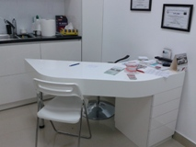
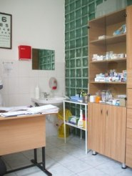
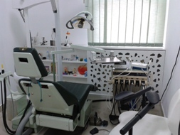
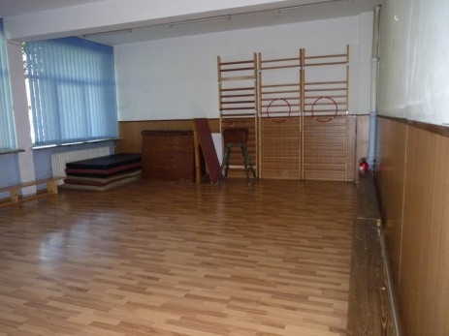
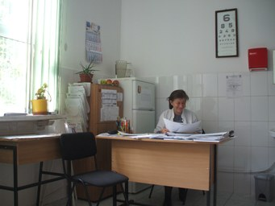
Oferta educaţională Instituţia noastră funcţionează în două schimburi, dispunând de:
18 săli de clasă dotate cu calculatoare/ table Smart conectate la Internet
3 laboratoare (fizică, biologie, chimie)
1 laborator de informatică
(cu conectare la Internet)
1 laborator AEL
1 cabinet Club European
1 bibliotecă (cu 19033 de volume)
1 cabinet de consiliere şcolară
1 cabinet medical
1 cabinet stomatologic
1 sală de mese (semiinternat)
1 mini-teren de fotbal
1 sală amenajată pentru gimnastică

Slide 4
Disciplinele opţionale se aleg de comun acord cu elevii din ciclul gimnazial şi părinţii lor, deoarece Curriculum-ul la decizia şcolii (CDŞ) trebuie să răspundă cerinţelor şi aşteptărilor acestora. Iată care a fost oferta noastră educaţională pentru anul şcolar 2022-2023:
Creează-ți mediul ! (clasele a V-a)
Tipuri de compuneri (clasele a VI-a)
Lectura și abilitățile de viață (clasele a VII-a)
Sinteze matematice (clasele a VIII-a)

Slide 5
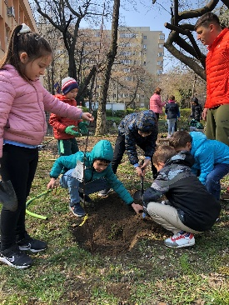
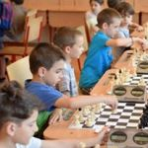
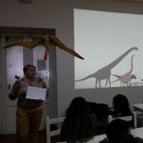
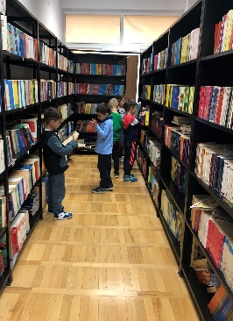
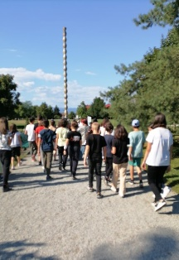
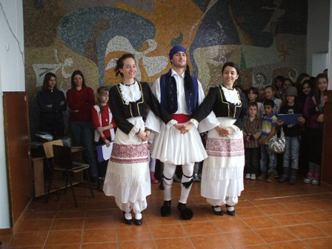
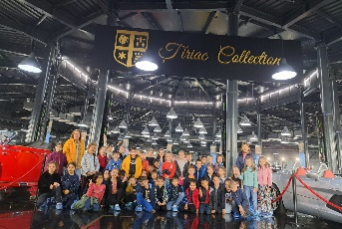
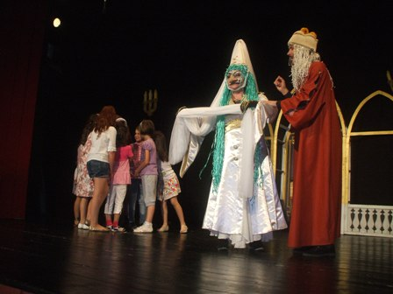
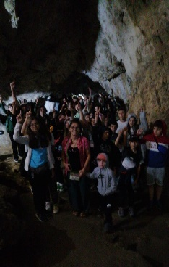
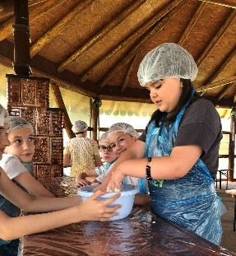
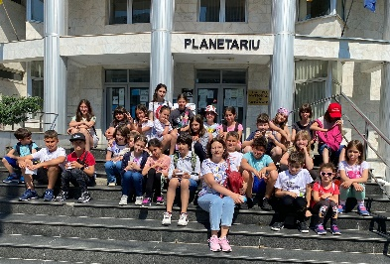
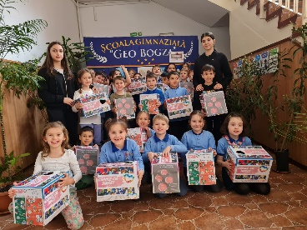
În timpul anului şcolar elevii au participat la numeroase activităţi extraşcolare şi extracurriculare :
Club de şah şi jocuri logice
Dansuri tradiţionale greceşti
Programe şi proiecte educaţionale la nivel local/ naţional/ internaţional
Excursii tematice şi tabere
Ateliere de creaţie
Concursuri școlare
Serbări pentru:
Crăciun, Ziua Unirii, Ziua şcolii, Ziua femeii, Ziua Europei

Slide 6
PROIECTE, PARTENERIATE ȘI PROGRAME EDUCAȚIONALE
Made for Europe (proiect educațional Erasmus + KA229)
Pe locuri! Fiți gata! Start la mișcare! (proiect educațional regional)
Cetățeanul (proiect educațional interjudețean)
Programul Școli fără bullying
Minte sănătoasă în corp sănătos (proiect educațional în parteneriat cu Hiperclinica MedLife)
Școli prietenoase cu natura (parteneriat național cu Societatea Ornitologică Română)
Zâmbet și educație (proiect național cu Universitatea de medicină „Carol Davila”)
Capace cu suflet (parteneriat național cu Asociația „Capace cu suflet”)
Importanța colectării selective a deșeurilor (parteneriat cu Asociația Pachamama România)
Toți diferiți, toți egali în școllie din România (Fundația „Romanian Angel Appeal”)
Aplauze la scenă deschisă! - Teatru musical pentru copii și tineret (acord de parteneriat - CAEM, cu Școala Gimnazială Specială nr. 8)
Împreună dăm culoare copilăriei (acord de parteneriat - CAEM, cu Școala Gimnazială Specială nr. 8)

Slide 7
PROIECTE, PARTENERIATE ȘI PROGRAME EDUCAȚIONALE ÎN COLABORARE CU ALTE INSTITUȚII ȘCOLARE
Cunosc, aleg, mă implic! (Șc. Gimn. „Alexandru Costescu”)
Stop intimidare, start cooperare! (Șc. Gimn. nr. 184)
Sunt antibullying! (Șc. Gimn. nr. 162)
Prietenii nonviolenței (Șc. Gimn. nr. 183)
Pe drumul prieteniei (Șc. Gimn. „Nicolae Titulescu)
O copilărie fericită umăr lângă umăr (Șc. Gimn. „Eugen Barbu”)
Europa, casa noastră – interferențe culturale (Șc. Gimn. „Ion Heliade Rădulescu”)
Think Fast, Talk Smart, Public Speaking Is an Art! (Șc. Gimn. nr. 11, Buzău)
Caragiale și educația copiilor (proiect educațional - CAEM (Șc. Gimn. Nr. 149)
Universitatea lui Eminescu (proiect educațional - CAEM (Șc. Gimn. Nr. 149)
Maratonul tradițiilor (Festival concurs – CAEM) (Liceul Teoretic Traian)
Natura, prietena mea (Șc. Gimn. nr. 4)
A învăța – o șansă pentru viitor CAEN (Liceul Tehnologic Special pentru copii cu deficiențe auditive, Buzău)

Slide 8
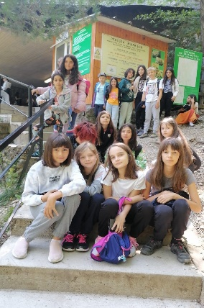
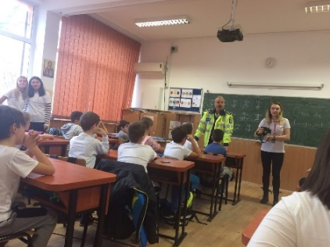
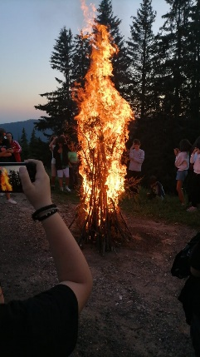
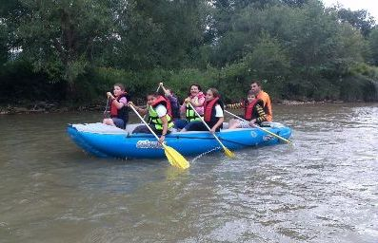
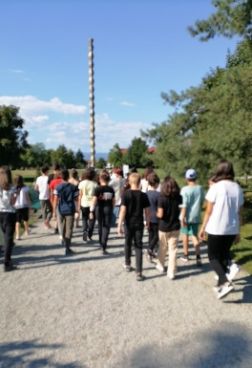
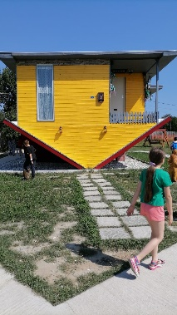
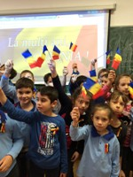
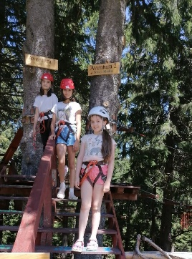
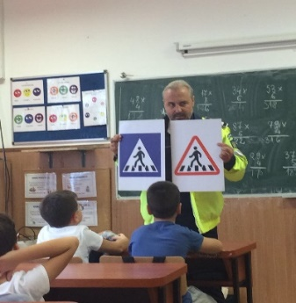
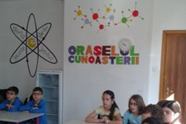
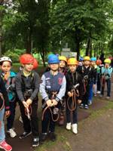
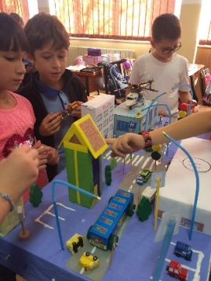
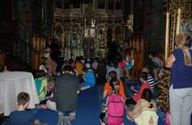
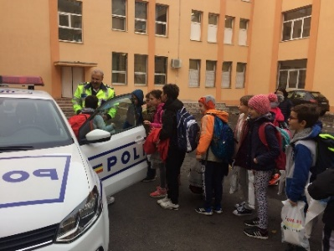
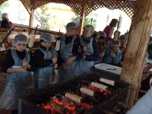
ACTIVITĂȚI ȘCOLARE ȘI EXTRAȘCOLARE

Slide 9
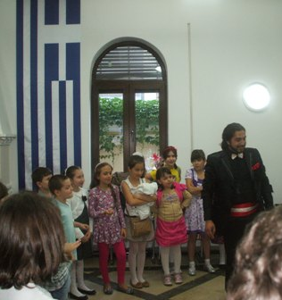
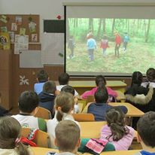
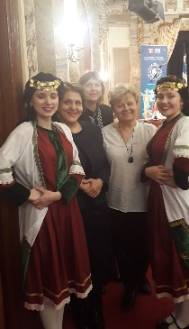
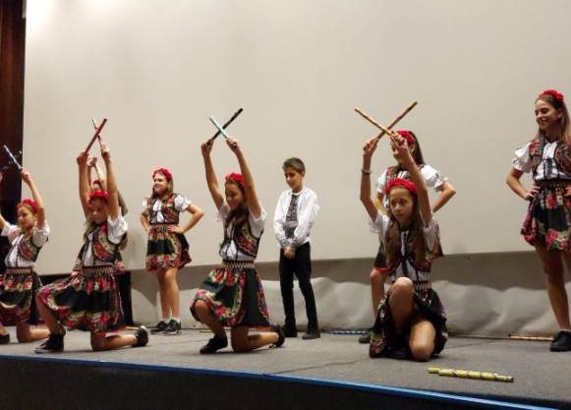
ALTE PARTENERIATE
Muzeul Țăranului Român
Muzeul Național Cotroceni
Muzeul Naţional al Aviaţiei Române
Asociația „Terapia Comportamentală Aplicată” (ATCA)
Clubul Sportiv Municipal București
Biserica Parohială „Sfânta Maria”
Cambridge Educational of Bucharest
Biblioteca Metropolitană București
Editura EDU
Uniunea Elenă din România (Filiala Elenă București)
Clubul Școlar al sectorului 1

Slide 10
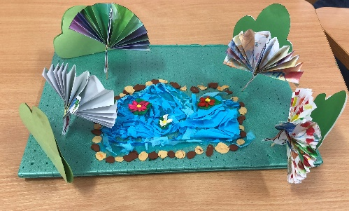
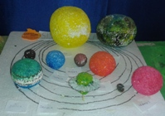
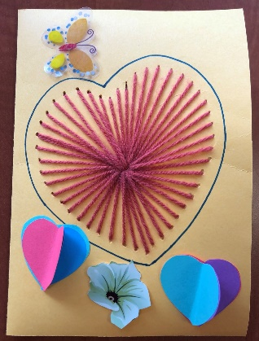
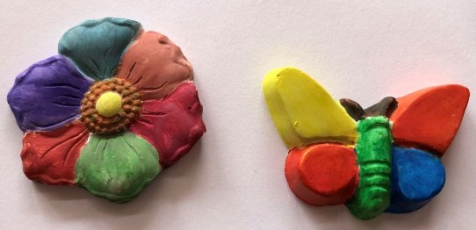
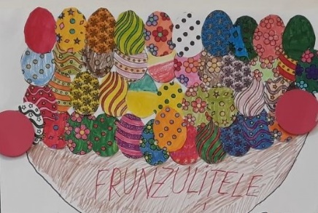
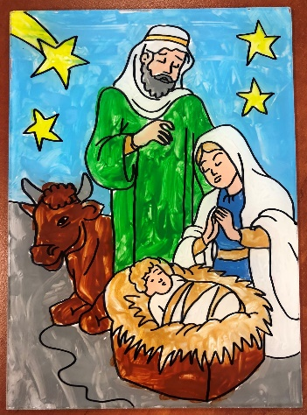
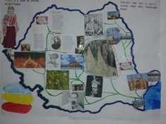
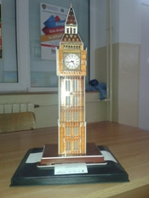
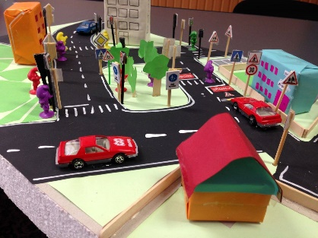
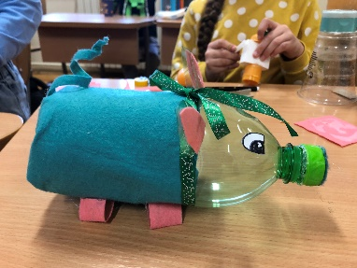
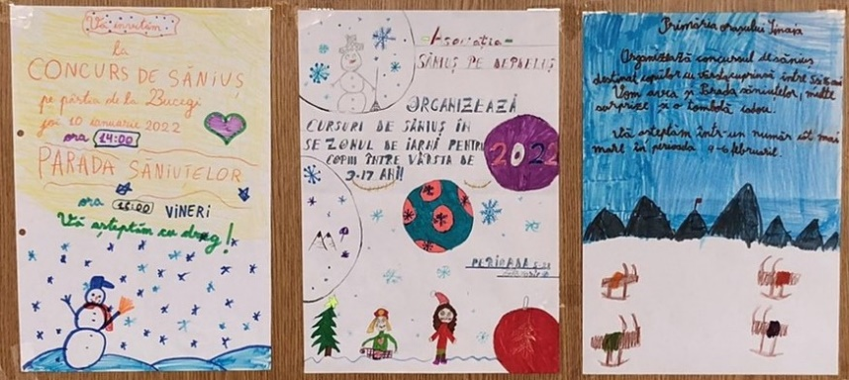
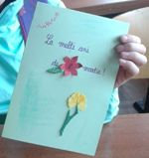
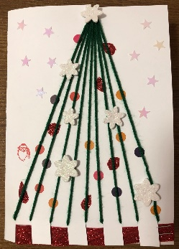
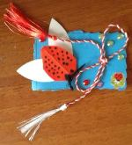
ELEVI TALENTAȚI

Slide 11
PREMII OBȚINUTE LA CONCURSUL COMPER Etapa națională (clasele I-IV)
Comunicare
Premiul I – ILDUȚĂ VLADIMIR (1A)
Premiul I – NEGRUȚ SMARANDA (1A)
Premiul I – SECU MARTIN (1A)
Premiul I – TRANDAFIR MARC ANDREI (1D)
Premiul I – POPA MATEI (2A)
Premiul I – MOISE MEDEEA (2A)
Premiul I – NICULESCU ROBERT (2C)
Premiul I – LITEANU EDUARD (2C)
Premiul I – TUDOR RAREȘ (3A)
Premiul I – POSTOLACHI MATEI (3A)
Premiul I – BUCȘA VLAD (3A)
Premiul I – SOLOMON VIVEL (3A)
Premiul I – CRISTEA KATIA (3B)
Premiul I – CRISTEA ALEXANDRU (3B)
Premiul I – STĂNICĂ ANDREI (4A)
Premiul I – NEDELEA SOFIA (4A)
Premiul I – JALBĂ PETRU (4C)
Premiul I – GHEORGHE EDUARD (4C)
Premiul I – PREDA EDUARD (4D)
Premiul I – DUȘCĂ DARIUS (4D)
Premiul II – SLAV IRIS (1A)
Premiul II – BOROJAN VICTOR (1A)
Premiul II – ȘERBAN ANTONIA (1D)
Premiul II – DELCEA RADU FILIP (1D)
Premiul II – APOSTOL RARIS (2A)
Premiul II – ȘTEFAN ANTONIA (3A)
Premiul II – TOLEA VLAD (3B)
Premiul III – BEȘLIU ELIZA (1A)
Premiul III – CÂRLAN RAREȘ (1A)
Premiul III – ARHEREU RAREȘ ANDREI (1D)
Premiul III – OFILEANU ANA-MARIA (3B)

Slide 12
PREMII OBȚINUTE LA CONCURSUL COMPER Etapa națională (clasele I-IV)
Matematică
Premiul I – NEGRUȚ SMARANDA (1A)
Premiul I – TRANDAFIR MARC ANDREI (1D)
Premiul I – COMĂNOIU ANTONIA (1D)
Premiul I – POPA MATEI (2A)
Premiul I – MOISE MEDEEA (2A)
Premiul I – NICULESCU ROBERT (2C)
Premiul I – TUDOR RAREȘ (3A)
Premiul I – SOLOMON VIVEL (3A)
Premiul I – CRISTEA KATIA (3B)
Premiul I – CRISTEA ALEXANDRU (3B)
Premiul I – STĂNICĂ ANDREI (4A)
Premiul I – NEDELEA SOFIA (4A)
Premiul I – JALBĂ PETRU (4C)
Premiul I – NEDELEA SOFIA (4A)
Premiul I – JALBĂ PETRU (4C)
Premiul I – NEDELEA SOFIA (4A)
Premiul I – JALBĂ PETRU (4C)
Premiul I – JALBĂ PETRU (4C)
Premiul I – GHEORGHE EDUARD (4C)
Premiul I – DUȘCĂ DARIUS (4D)
Premiul II – ILDUȚĂ VLADIMIR (1A)
Premiul II – SLAV IRIS (1A)
Premiul II – BOROJAN VICTOR (1A)
Premiul II – ȘERBAN ANTONIA (1D)
Premiul II – DELCEA RADU FILIP (1D)
Premiul II – ARHEREU RAREȘ ANDREI (1D)
Premiul II – ȚIGLARU BIANCA ANDREEA (1D)
Premiul II – APOSTOL RARIS (2A)
Premiul II – LITEANU EDUARD (2C)
Premiul II – POSTOLACHI MATEI (3A)
Premiul II – TOLEA VLAD (3B)
Premiul II – OFILEANU ANA-MARIA (3B)
Premiul II – PREDA EDUARD (4D)
Premiul III – SECU MARTIN (1A)
Premiul III – BEȘLIU ELIZA (1A)
Premiul III – CÂRLAN RAREȘ (1A)

Slide 13
PREMII OBȚINUTE LA OLIMPIADELE ȘCOLARE (clasele V-VIII)
Olimpiada „Lectura ca abilitate de viață” (OLAV)
Mențiune – MANOLESCU BIANCA (prof. îndr. D. Burcea)
Mențiune – DUȚU SOFIA MARIA (prof. îndr. M. Ioanid)
Mențiune – VÂLCU SARA MARIA (prof. îndr. M. Ioanid)
Olimpiada de LIMBA ȘI LITERATURA ROMÂNĂ
Mențiune – MARDARE SARA (prof. îndr. D. Burcea)
Olimpiada de LIMBA ENGLEZĂ - clasa a VII-a, (prof. coord. M. Fărcuță)
Premiul II – POPOVICI SONIA TEODORA
Premiul II – TĂUNE BIANCA MARIA
Premiul III – DUȚU SOFIA MARIA
Premiul III – TUNEA CRISTIAN MIHAI
Premiul III – DOBRIN ANTONIE VALENTIN
Mențiune – CĂLIN SABIN GEORGIAN
Mențiune – TAȘ HALIDE ELENA

Slide 14
PREMII OBȚINUTE LA CONCURSURI ȘCOLARE (clasele V-VIII)
THINK FAST, SPEAK SMART, PUBLIC SPEAKING IS AN ART:
Trofeul Competiției – DUȚU SOFIA MARIA (prof. îndr. M. Fărcuță)
Premiul I – BLEJEA IOANA/ MONDOC DARIA/ VÂLCU SARA (prof. îndr. M. Fărcuță)
Premiul I – MOLDOVAN DARIA/ PETRESCU EMILIA (prof. îndr. N. Ciobanu)
Premiul I – DRAGOTĂ ANDI/ DRAGOTĂ IUSTIN/ MITACHE IUSTIN/ CHOUKA SARA/
MARDARE SARA/ PETCU ALEXIA (prof. îndr. M. Roșeanu)
Premiul II – NEGUȚ ALEXIA (prof. îndr. N. Ciobanu)
Premiul II – NICOLAIDE IOANA (prof. îndr. N. Ciobanu)
Premiul III – TORNEA DAVID (prof. îndr. M. Roșeanu)
Premiul III – TUNEA CRISTIAN MIHAI
Premiul III – DOBRIN ANTONIE VALENTIN
Mențiune – CĂLIN SABIN GEORGIAN
Mențiune – TAȘ HALIDE ELENA

Slide 15
PREMII OBȚINUTE LA CONCURSURI ȘCOLARE (clasele V-VIII)
Concursul național de chimie „LAZĂR EDELEANU” – etapa județeană
(coord. prof. Aurelia Abăluță)
Premiul I – DUȚU SOFIA și ȚUNEA CRISTIAN(7A)
Mențiune – BLEJEA IOANA și VÂLCU SARA(7A)
Concursul național „NOI ȘI CHIMIA” – etapa interjudețeană
Premiul I – DUȚU SOFIA, ȚUNEA CRISTIAN, BLEJEA IOANA (7A)
Concursul municipal „EU ÎN U.E.”, București, 2023 (coord. prof. Camelia Podea)
Premiul I – DUȚU SOFIA, PLETEA DARIA, TĂUNE BIANCA, BLEJEA IOANA (7A)
Premiul II – VÂLCU SARA, MONDOC DARIA, BREAZĂ EVA, ȚUNEA CRISTIAN (7A)
Concursul municipal „HAPPY CHILD IN EUROPE”, București, 2023
(coord. prof. Săvulescu Maria Geanina)
Premiul I – BAICU AYANNA, BOȘTINĂ EVA, MANOLESCU BIANCA, MOLDOVAN ILINCA, VOINEA TEODORA (6B)
Premiul II – BOLNAVU-VĂTUI LUCA, PETRESCU ELENA, PLOPEANU RIANA, NICULAIE TEODOR (6B)
Premiul III – CIUDOIU ANIELA, SOFRONIE ERIKA, POPESCU DAVID (6B)

Slide 16
PREMII OBȚINUTE LA CONCURSURI ȘCOLARE (clasele V-VIII)
Concursul ”CINE ÎNVAȚĂ, ȘTIE!”, Buzău, 2023 (coord. prof. Paraschivescu Lucica)
Premiul II – MOLDOVAN ILINCA MARIA (6B)
Concursul regional „UNITATE ÎN DIVERSITATE”, Slatina, 2023 (coord. prof. Paraschivescu Lucica)
Premiul I – PLETEA DARIA DIANA (7A)
Concursul municipal „MARATONUL TRADIȚIILOR”. București, 2023 (coord. prof. Paraschivescu Lucica)
Mențiune – BREAZĂ EVA – Concursul Județean „Design textil”
Olimpiada Sportului școlar (coord. prof. Păun Aurelia)
Locul II faza pe sector – handbal fete
PETRE ANA SONIA, CURCULESCU MARIA,
MUREȘANU REBECA NICOLETA, GHENADE SORANA ANDREEA,
CHIRU SARA ALEXIA, HEGHILIGIU DARIA MARINA,
VIZITIU ANAYS ELISABETA, RÎCU SARA TEODORA

Slide 17
Unitatea dispune de un semiinternat pentru elevii claselor pregătitoare și I-IV (125 de locuri), o sală de mese, special amenajată (24 locuri) și 4 clase cu predare intensivă a limbii engleze.

Slide 18
BAZĂ MATERIALĂ MODERNĂ
siguranţa elevilor
Sistem video de supraveghere
Sistem interfon de acces în școală
școala în pandemie
Platformă proprie de învățare Microsoft Teams
51 terminale
19 video-proiectoare
16 table electronice interactive
755 tablete
3 imprimante
3 xeroxuri
1 fax
4 multifuncționale (scanere)
parchet
lambriuri
mobilier mobil
jaluzele
aparate de aer condiționat
Club european modern
săli de clasă amenajate și dotate conform UE

Slide 20
Majoritatea învăţătoarelor şi-au finalizat studiile universitare de specialitate.
Cursuri organizate
de Casa Corpului Didactic
și de diferite alte instituții
Învăţători şi profesori
dezvoltare profesională
Programe de pregătire suplimentară cu elevii pentru:
recuperare;
creșterea nivelului de pregătire;
reducerea abandonului şcolar.
Personal didactic
Consilier şcolar
Profesori de sprijin
2% dintre cadrele didactice au doctoratul;
27% au masteratul;
60% au gradul didactic I;
8% au gradul didactic II;
13% au gradul definitiv în învăţământ;
14% sunt debutanți.
calificat

Slide 21
CALIFICAREA RESURSEI UMANE ÎN ANUL ȘCOLAR 2022-2023

Slide 22
SITUAȚIA PERFECȚIONĂRII CADRELOR DIDACTICE

Slide 23
Rezultate școlare
Ciclu primar 100%
Promovabilitate ridicată
Ciclu gimnazial 99,65%
Evaluare Naţională 85,29%
Tudor Vianu
Sf. Sava
Mihai Viteazul
Gheorghe Lazăr
Grigore Moisil
I.L.Caragiale
Ion Neculce
Nicolae Iorga
Virgil Madgearu
licee de prestigiu
13,23% dintre absolvenții
clasei a VIII-a
au avut media de admitere
în clasa a IX-a peste 9

Slide 24
SITUAȚIE STATISTICĂ A REZULTATELOR ȘCOLARE

Slide 25
FRECVENȚA ELEVILOR

Slide 26
REZULTATE ȘCOLARE (2016-2023)

Slide 27
MEDII DE ADMITERE LA LICEU PESTE 9.00

Slide 28
Relaţia cu comunitatea
Numeroase activități umanitare au fost organizate în colaborare cu parteneri ca:
Biserica „Regina Maria”;
Primăria sectorului 1;
Poliţia comunitară şi de proximitate;
Asociaţia juridică a părinţilor;
diferite ONG-uri.

Slide 29
Unde vrem să ajungem?
Susținerea construirii unei săli de sport,
cu sprijinul Primăriei sectorului 1
Servicii educaționale de calitate
pentru anul școlar 2023-2024
Îmbunătăţirea pregătirii profesionale
a cadrelor didactice prin parcurgerea
unor noi programe de perfecţionare
Consilierea elevilor cu cerinţe educative speciale și includerea lor în programe remediale, cu profesor de sprijin
Creşterea nivelului
de pregătire a elevilor
Stimularea elevilor cu rezultate deosebite
în vederea obţinerii unor performanţe superioare
Încheierea unor parteneriate şcoală-familie-comunitate locală, prin implicarea părinţilor

Slide 30
„Fiecare elev este un diamant care, bine șlefuit, va străluci pentru totdeauna.” (Augusto Cury) „Un bun profesor este asemeni unei lumânări. El se mistuie pe sine însuși pentru a lumina calea altora.” (Mustafa Kemal Ataturk)

